Slide 1
I login therefore IAM At the core of Identity Orchestration
12.04.2024
Osservatorio Cybersecurity & Data Protection
Osservatorio Digital Identity
Monokee

Slide 2

Giorgia Dragoni
Direttrice e Ricercatrice Senior
Osservatorio Digital Identity
Osservatorio Cybersecurity & Data Protection
giorgia.dragoni@polimi.it

Slide 3

La spesa in cybersecurity: il mercato 2023
2.149
Mln €
1.855
Mln €
1.576
Mln €
+16%
1.317
Mln €
1.370
Mln €
+18%
1.190
Mln €
+15%
1.090
Mln €
976
Mln €
+11%
+4%
+9%
+12%
2016
2017
2018
2019
2020
2021
2022
2023

Slide 4

Gli investimenti delle organizzazioni italiane in Identity Management
2.149
Mln €
SPESA IN SOLUZIONI
(50% DEL TOTALE)
2023
Il 47% delle grandi organizzazioni indica che la spesa in IAM e PAM è in aumento
Campione Survey CISO 2023: 110 grandi organizzazioni italiane

Slide 5
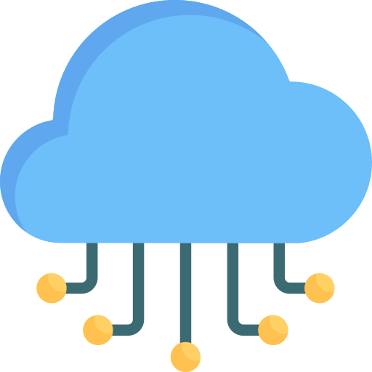





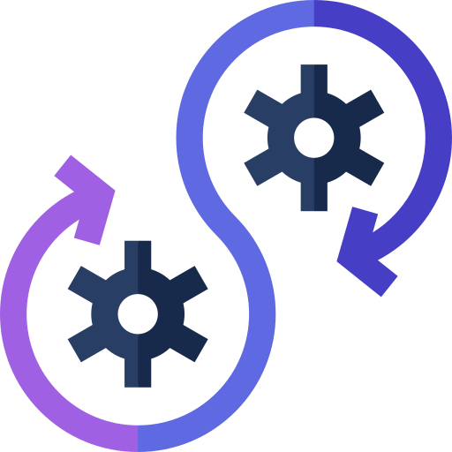
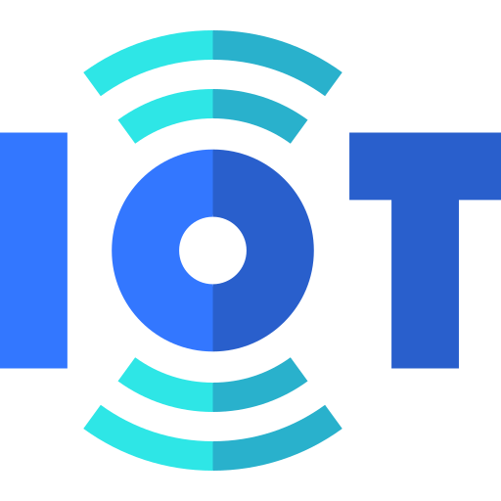



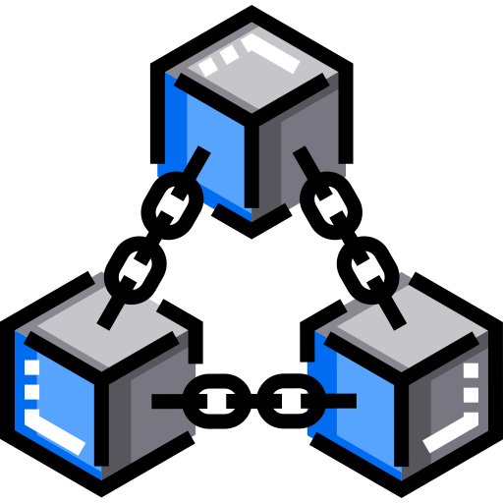
I trend che impattano maggiormente sui modelli di gestione della cybersecurity
Cloud
Digital Identity
AI
Big Data
Si consolida l’esigenza di certificare l’identità degli utenti e di definire privilegi e modalità di accesso a dati critici
La Digital Identity appare come il trend in maggior crescita nello scenario attuale dal punto di vista dei CISO
Digital
supply
chain
OT Security
Impatto futuro
DevSecOps &
Security by
Design
Basso Medio Alto
IoT
AR & Metaverso
5G
Quantum
Blockchain
Basso Medio Alto
Impatto attuale
Campione Survey CISO 2023: 110 grandi organizzazioni italiane

Slide 6

I trend che descrivono lo scenario della Digital Identity
Digital Identity
Sicurezza Multi Fattore, biometria e passwordless
Combinazione di più fattori di autenticazione non correlati tra di loro per aumentare la sicurezza degli accessi. Cambiamento dei modelli di autenticazione con l’introduzione di paradigmi passwordless.
Approccio Zero-Trust e sicurezza di tipo adattivo
Superamento del concetto di perimetro tradizionale, verso un modello legato alla micro-segmentazione e alla definizione di perimetri granulari, in base agli utenti e ai dati. Implementazione di soluzioni di sicurezza che si adattano in base al contesto.
Identità decentralizzate e paradigma self-sovereign
Metodologie e configurazioni dei sistemi di gestione delle identità digitali basati su tecnologie distribuite, con l’obiettivo di riportare il controllo dei dati nelle mani dell’utente.

